Slide 1
Radyoterapi Teknikerleri Mesleki Yaşam ve Tecrübe Anketi Çalışması
Yeliz Fulya Karakoç
Aslı Sabah
Ankara Üniversitesi, Radyasyon Onkolojisi Ana Bilim Dalı, Denizli Onkomer, Ankara

Slide 2
AMAÇ:
Radyasyon Onkolojisi kliniklerinde çalışan teknikerlerin
Eğitim
Çalışma koşulları
Genel çalışma hayatları
Çalışma hayatlarında aldıkları eğitimler ve tecrübeleri

Slide 3
Yapmış olduğumuz ankete;
Türkiye’nin farklı illerinden ve hastanelerinden 107 tekniker katıldı.
Katılanların yaş, cinsiyet, çalıştıkları kurum, aldıkları okul eğitimleri ve hizmet içi eğitimleri olmak üzere çeşitli sorular soruldu.

Slide 4
BULGULAR:
Ankete katılanlar %51,4’lük oranla 26-40 yaş arası, %29,9’luk oranla 40-50 yaş arası, 16,8’lik oranla 25 yaş altı ve 1,9’luk oranla 50 yaş üzeri
Katılımcıların %59,8’i kadın, %40,2’si erkek
Ankete katılanların çalışma arkadaşlarının yaş ortalaması
%45,8 26-30 yaş arası,%25,2 31,40 yaş arası, %20,6 41-50 yaş arası,
%8,4’ü ise 25 yaş ve altı
Teknikerlerin %39,3’ü özel hastanelerde hizmet verirken %30,8’i üniversite ve
%29.9’u ise sağlık bakanlığına bağlı kuruluşlarda hizmet veriyor.

Slide 5
Kullanılan cihazlar; %35,5’lik oranla 11-15 yıllık, %32,7’lik oranla 6-10 yıllık. %31,8’i ise 1-5 yıllık.
BT cihazları ise %72,9’luk oranı kliniklere özel, %27,1’i radyoloji ile ortak.
Kliniklerde bulunan cihaz sayıları(BT ve BRT dahil) %34,6’sı 3-4 adet, %30,8’i 1-2 adet, %22,4’ü 6 cihaz ve üzeri, %12,1’i ise 5-6 olarak belirtilmiş
%74,8 cihazlar aynı marka veya model, %25,2 farklı cihazlar.

Slide 6
Ankete katılanların %84,1’i kliniklerinde SRS-SBRT uygulaması yapılıyor
Toplam hastalar üzerinden ise %49,5’i hastalara düzenli olarak CBCT çekimi yapıldığını,%29,9’u kısmen, %20,6’sı ise CBCT çekimi yapılmadığını belirtmiş.

Slide 7
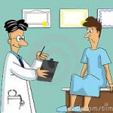
Hastaların genel yaş ortalaması; %48,6 51-65 yaş arası,%43 31-50 yaş arası ve %8,4 65 yaş ve üzeri.
Kliniklere başvuran çocuk hasta oranı ise %72,9 oranla çok nadir olarak belirtilmiş, %22,4 aylık 3-5 adet, %3,7 haftada 5 ten fazla, %0,9 ise haftalık 3-5 olarak belirtilmiş.
Hastalar rutin poliklinik muayenesine ise %75,7 oranla haftada 1 defa, %23,4 gerektikçe, %0,9 aylık gönderiliyor.

Slide 8
Katılımcıların %14’lük kısmı cihazlar için yurtdışı eğitimlerine (online ya da birebir) katılabilmiş, %86’lık kısmı yurtdışı eğitimlerine hiç katılamamışlar.
%22,4’luk kısım kendilerini geliştirebildikleri imkanların kendilerine sunulduğunu belirtirken %33,6’lık kısım bu imkanı bulamadığını ve %43,9’luk kısım ise bu imkanı kısmen elde edebildiklerini belirtmişler.
Ankete katılanlardan %33,6’sı çalışma koşulları hakkında görüşü alındığını belirtirken, %48,6’sı kısmen, %17.8’i ise görüşlerinin alınmadığını belirtmişler. Çalışanların %58,9’u sadece sorunlarını yöneticilerine iletebiliyorken, %34,6’sı kısmen iletebiliyor ve %6,5’i hiç iletemiyor.

Slide 9
Ankete katılan teknikerlerin %98,1'lik kısmı üniversitede aldığı eğitime
uygun; %1,9’u ise uygun olmayan bir şekilde çalışıyor.
%43,9’luk kısım aldıkları eğitimin çalışma
hayatlarında yeterli olduğunu düşünürken
% 17,8’lik kısım yeterli olmadığını ve
%38,3’lük kısım ise kısmen yeterli
olduğunu düşüyor.

Slide 10
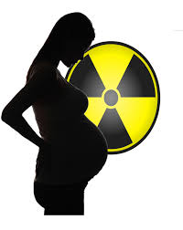
Radyasyondan korunma konusunda %75,7’lik kısım yeterince bilgili, %24,3’lük kısım kısmen bilgili.
Hamile personelin yasal haklarından yararlanabildiği kısım %72,9’iken %19,6’lık kısım kısmen, %7,5’lik kısım ise yasal haklarından yararlanamadığını belirtti.

Slide 11
Çalışanların; hizmet içi eğitimlerini %40,2’si düzenli aldığını yine %40,2’si kısmen, %19,6’sı ise düzenli almadıklarını belirttiler. Ankete katılanların bu hizmet içi eğitimleri %43’ü 6 ayda 1, %33,6’sı 3 ayda 1, %23,4’ü ise yıllık almanın yeterli olduğunu belirttiler.

Slide 12
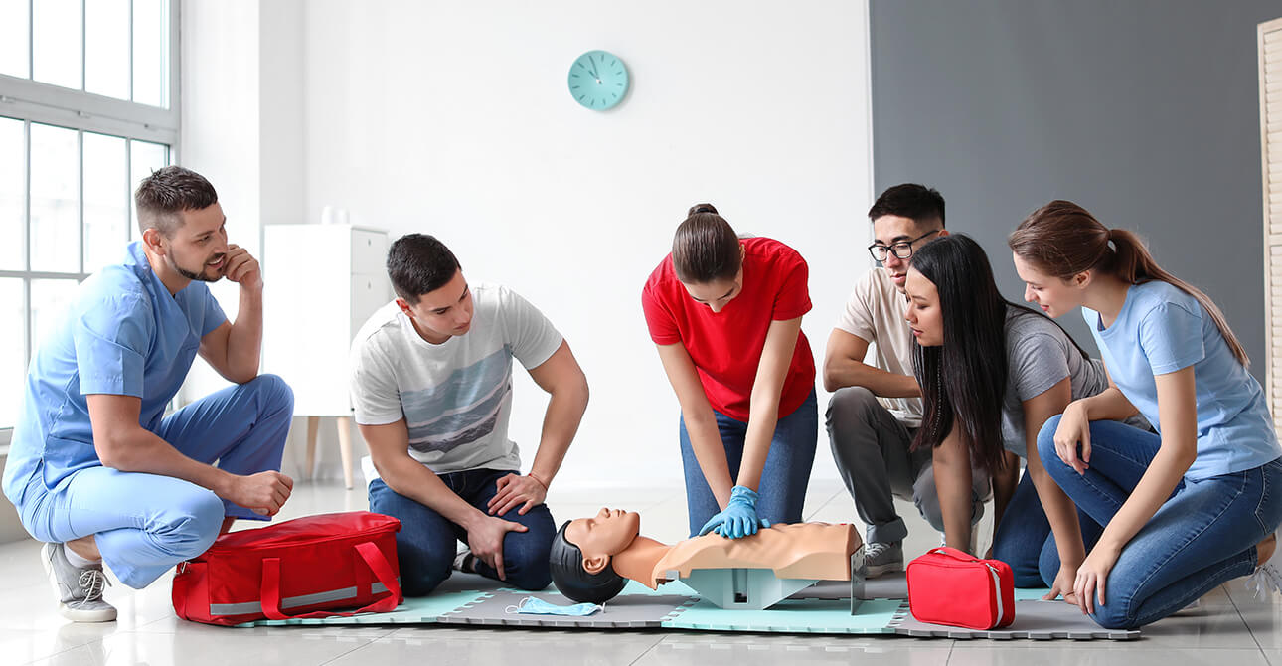
Çalıştıkları kurumda İş Sağlığı ve Güvenliği eğitimlerini %70,1’lik kısım aldıklarını belirttiler, %19,6’lık kısım kısmen, %10,3’lük kısım ise almadıklarını belirttiler.
Katılımcılar İlk Yardım Eğitimi ve Sertifikalarını %97,2 oranında alınması gerektiğini düşünüyor buna rağmen %29’unun İlk Yardım Eğitimi ve Sertifikası bulunuyor.

Slide 13
SONUÇ:
Bu anket çalışmasından yola çıkarsak radyasyon onkolojisi bölümünde çalışan sağlık personeli işverenler ya da iş yerleri tarafından desteklenmeli, gerekli eğitimlerin herkese ulaştırılabilmesi, dönem dönem bilgilerin tazelenmesi gerekmektedir.
İlk yardım konusunda daha fazla sağlık personelinin eğitilmesi gerekmektedir.
Çalışanların motivasyonu açısından tüm haklarını kullanabilmeleri gerekmektedir.
Hasta tedavilerinin daha efektif olması açısından doktor kontrollerinin ve detaylı görüntülemelerin uygun bir şekilde yapılması gerekmektedir.

Slide 14
Teşekkürler…

